Slide 1
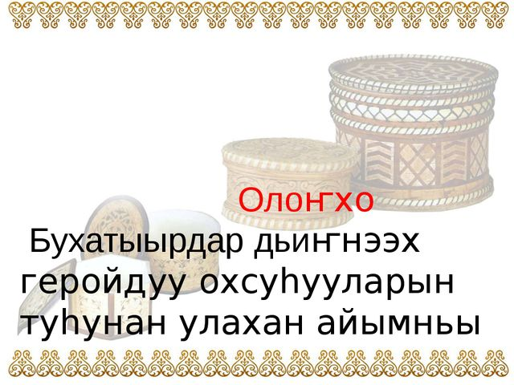

Slide 2
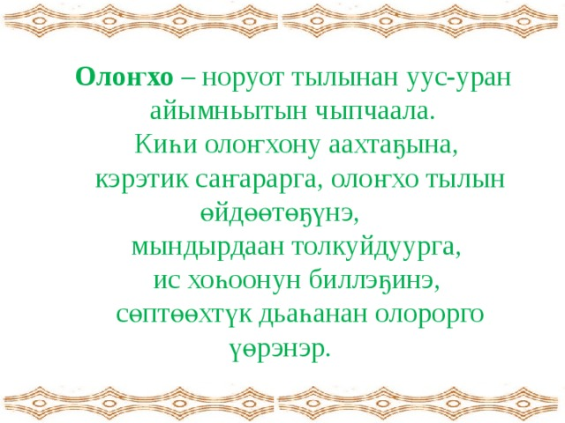

Slide 3
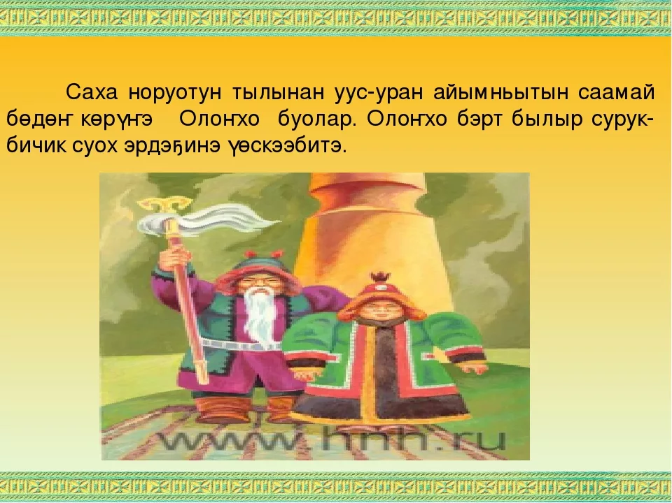

Slide 4
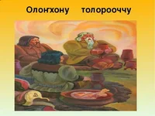

Slide 5
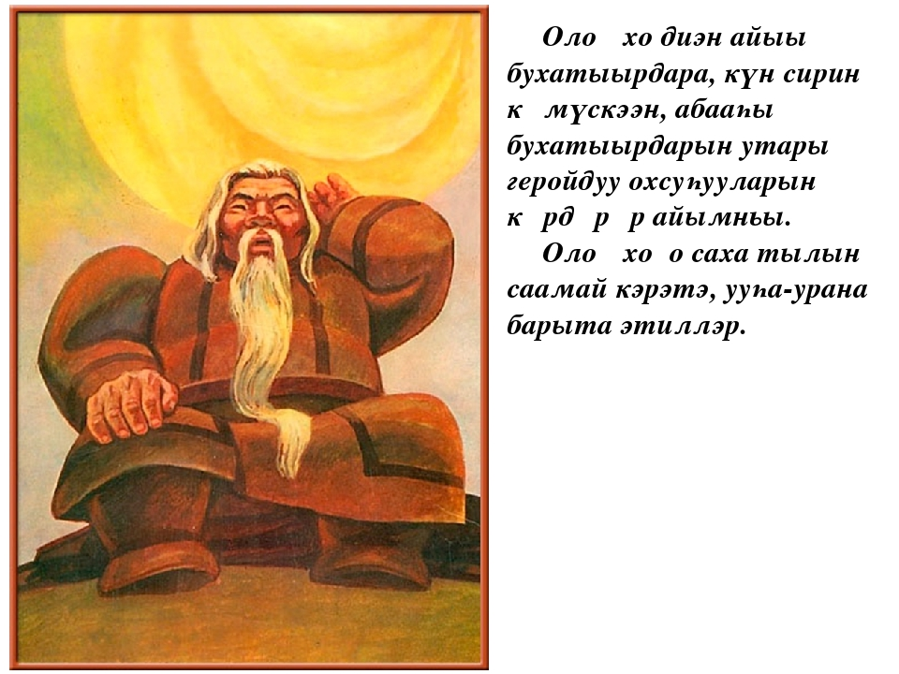

Slide 6
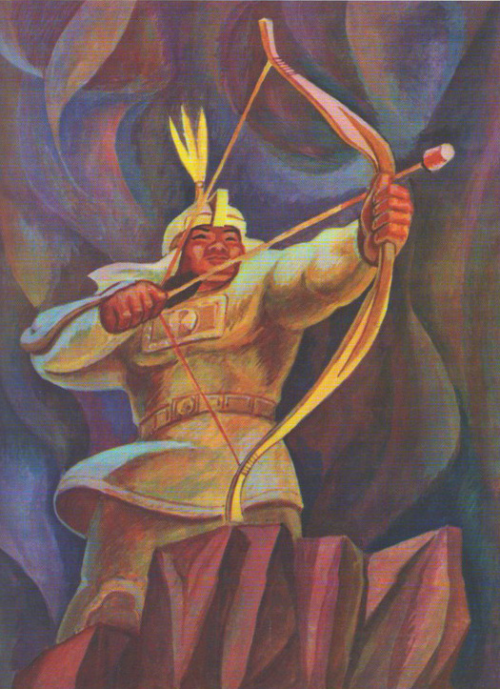
“Олоҥхо – саха норуотун энциклопедията, бары күндүтэ мустубут музейа. Саха фольклорун бары жанрдарын синтеһэ, киһи билэр бары поэтическай ньыматын сиэркилэтэ” (Суорун Омоллоон).
Олоҥхо – норуот тылынан уус-уран айымньытын чыпчаала. Бухатыырдар охсуһууларын көрдөрөр героическай эпос. Саха олоҕу анаарыыта, историята, философията, өркөн өйө.
Олоҥхо уратыта – бөдөҥ айымньы, 30 тыһыынчаттан тахса строкалаах буолар. Фольклор бары жанрдара түмүллүбүт. Биир киһи өйүттэн айан ааҕар буолан, “Биир киһи театра” дииллэр. Баай хомоҕой, ойуулуур-дьүһүннүүр тыллаах.

Slide 7
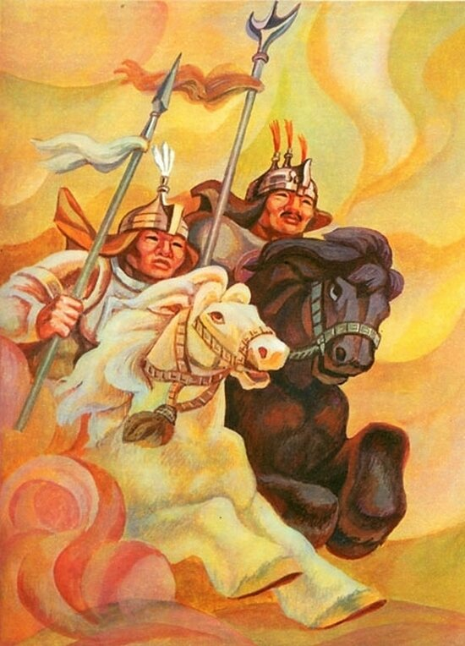
Олоҥхо кистэлэҥэ – өлбөт-сүппэт сырдык тыыннаах идиэйэтигэр, кэрэхсэбиллээх киэбигэр, уран уус тылыгар.
Олоҥхо тутула:
киириитэ (аан дойду айыллыыта, бухатыыр төрдө-ууһа, сирэ-дойдута, сэбэ-сэбиргэлэ, таҥаһа-саба),
төрүөтэ (абааһы аймаҕа саба түһэр, кыыһы уорар),
сайдыыта (бухатыыр сырыыта-айана),
чыпчаала( өлөр-тиллэр охсуһуу мөккүөрэ),
сөллүүтэ (бухатыыр кыайан, Айыы дьонун быыһаан, орто дойдуга кэлэр),
түмүгэ (кинини уруйдаан, Айыы дьоно ыһыах ыһар).

Slide 8
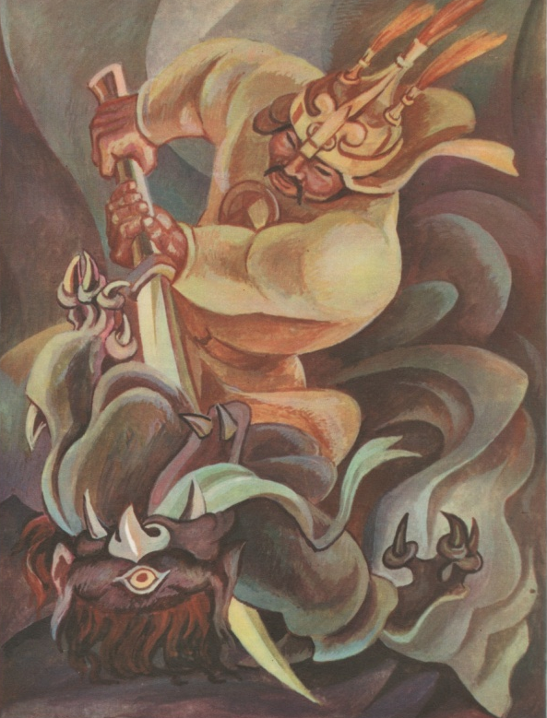
Олоҥхо уобарастара – Айыы бухатыырдара (Ньургун Боотур, Эрчимэн Бэргэн, Үрүҥ Уолан уо.д.а), абааһы бухатыырдара (Уот Уһутаакы, Тимир Ыйыста Хара уо.д.а.), мифологическай уобарастар (Аан Алахчын, Үрүҥ Аар Тойон, Дьылҕа Тойон уо.д.а.), дьахталлар уобарастара (Айыы Умсуур удаҕан, Айталы Куо, Кыыс Ньургун уо.д.а).
Олоҥхо суолтата – киһи кыаҕын, күүһүн, өйүн, үтүөтүн, чулуутун уруйдуур. Киһи туһунан гимн. Киһини харыстыырга, сыаналыырга, үрдүктүк тутарга, норуот үгэстэрин тутуһарга, сахалыы сиэргэ-майгыга үөрэтэр.

Slide 9
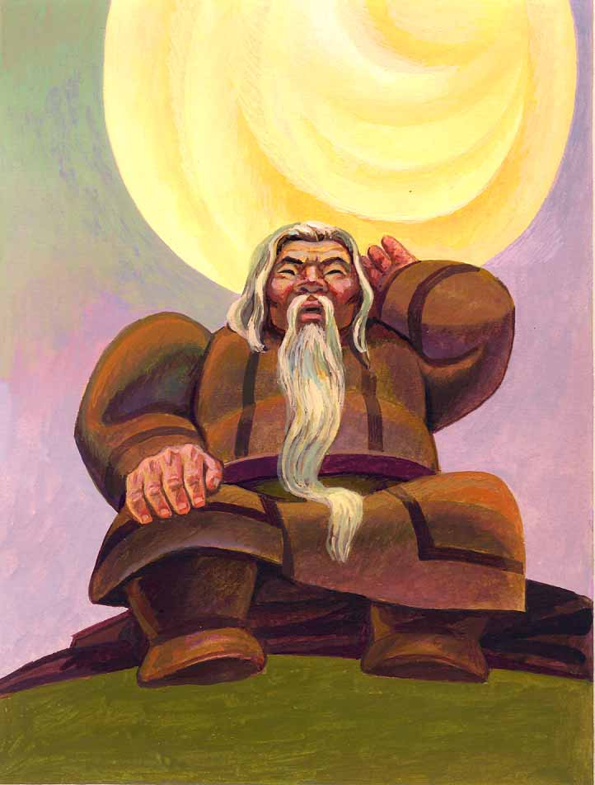
Биллэр олоҥхолор – П.А. Ойуунускай “Дьулуруйар Ньургун Боотур”, П.Ядрихинскай “Дьырыбына Дьырылыатта”, И.Г.Теплоухов “Куруубай хааннаах Кулун Куллустуур”, “Кыыс Дэбилийэ бухатыыр”, Күннүк Уурастыырап “Нуоҕалдьын Кугас аттаах тойон Дьаҕарыма”, “Эрэйдээх Буруйдаах Эр Соҕотох”, “Күн Эрили”, Сергей Васильев “Эрчимэн Бэргэн”, “Үөдэн Хардааччы”.
Аатырбыт олоҥхоһуттар – Н.А. Абрамов-Кынат (1861-1941 сс.), М.И. Шараборин-Кумаров (1866-1944 сс.), И.Н. Винокуров-Табаахырап (1852-1939 сс), Д.М. Говоров (1868-1943 сс.), Е.Е. Иванова (1891-1964 сс.), Н.И. Степанов-Ноорой (1897-1975 сс.), С.А. Зверев-Кыыл Уола (1900-1973 сс.), П.П. Ядрихинскай-Бээдьэлэ (1901-1979 сс.), И.М. Бурнашев-Тоҥ Суорун (1908-1945), Т.В. Захаров-Чээбий (1966-1931 сс.) , В.О. Каратаев (1926-1990 сс.), Л.А. Томская-Чайка (1913-2008 сс.)

Slide 10
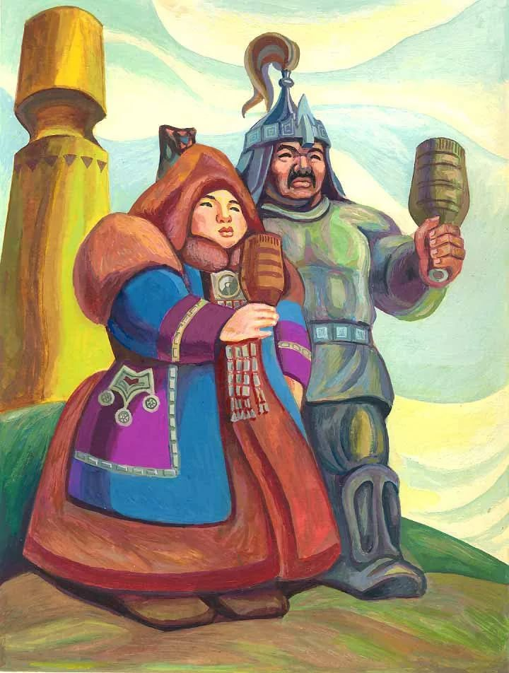
Олоҥхо наука эйгэтигэр бастаан биллиитэ академик А.Ф. Миддендорф өҥөтүнэн. Кини хотунан, Сибириинэн айанныы сылдьан, 1842–1845 сыллардаахха «Эриэдэй Бэргэн» диэн олоҥхону истибитин туһунан суруйар. Ол олоҥхону кэлин төһө өйдүүрүнэн А.Я. Уваровскай толорон биэрэр, ону академик О.Н. Бетлинг 1851 с. тахсыбыт «О языке якутов» кинигэтигэр бэчээттиир.
“Дьулуруйар Ньургун Боотур” олоҥхону Таатта Туора Күөлүттэн төрүттээх, аатырбыт Оруоһуттар уоллара Оросин Константин Григорьевич олоҥхолообутун П.А. Ойуунускай чочуйан, эбэн-сабан, киэргэтэн, сурукка киллэрэр. Владимир Державин нууччалыы тылбаастаан, “Ньургун Боотур Стремительный” диэн аатынан 1975 сыллаахха 50 000 эксэмпилээринэн атыыга тахсар.

Slide 11
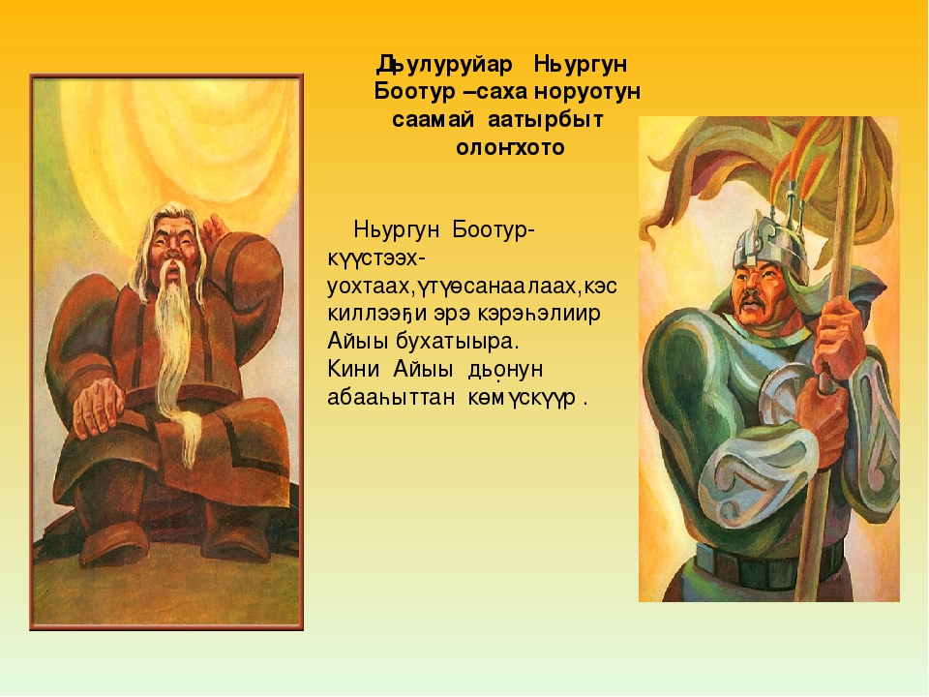

Кривошапкина Валентина Семеновна
ГБПОУ «ХОК» им.Амма Аччыгыйа

Slide 12
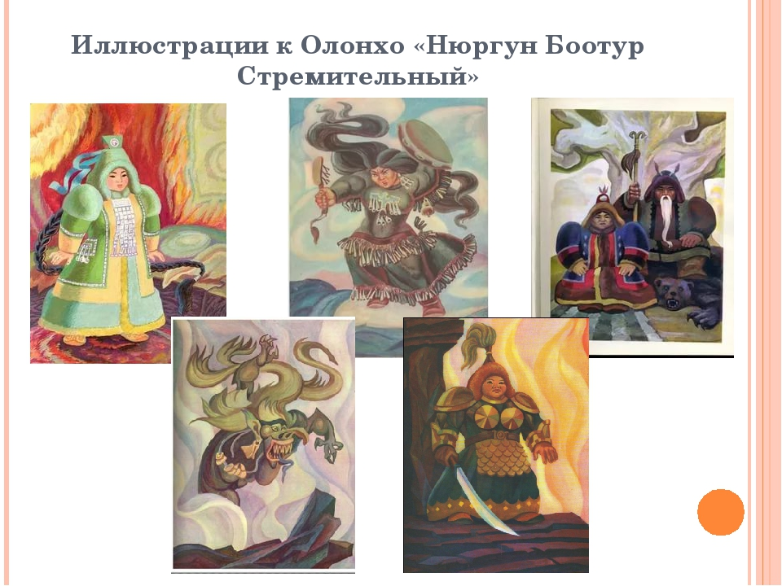

Slide 13
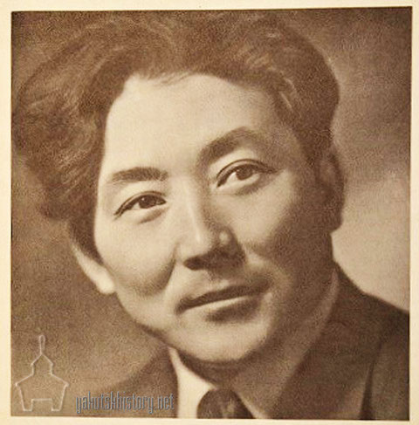
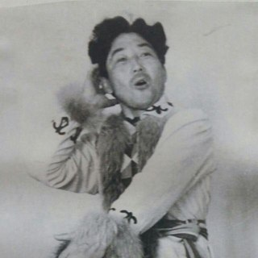
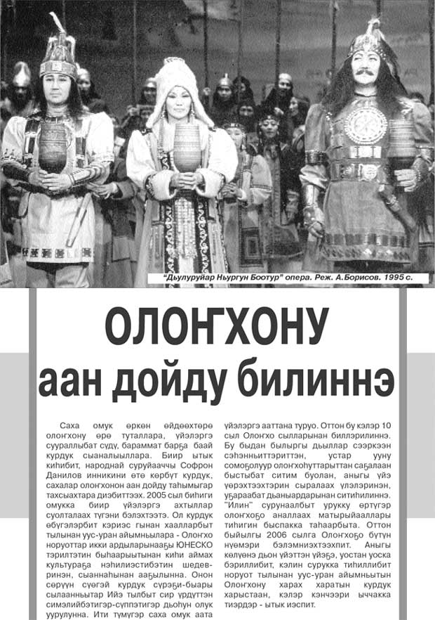
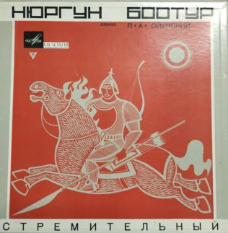
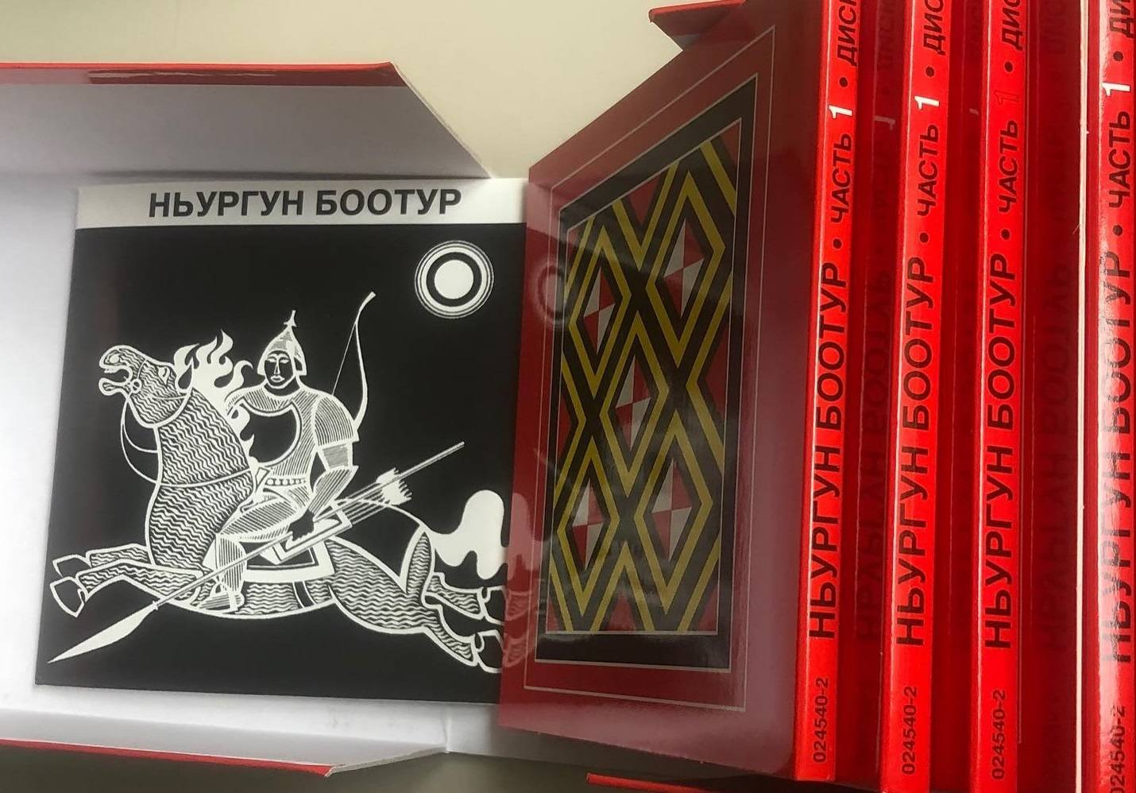
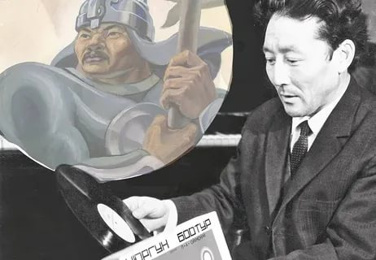
Олоҥхону 9 грампластинка тухары ыллаан-туойан, кэпсээн-ипсээн толорбут киһинэн Саха АССР норуодунай артыыһа Гаврил Колесов буолар. Кэлин 90-с сылларга ону компакт-диискэҕэ көһөрөн үйэтиппиттэрэ.
2005 с. ЮНЕСКО быһаарыытынан олоҥхобут киһи аймах чулуу айымньытын ааты ылбыта, ураты харыстанар сыаннас буолбута.
Олоҥхо театра 2008 сыл кулун тутар 15 күнүгэр тэриллибитэ.

